Slide 1
The Theory of Computation النظرية الاحتسابية
المحاضرة رقم -5-
تكملة التعبيرات القياسية + مقدمة عن المخططات
إعداد
م.م وديان حبيب حميد
كلية التربية الاساسية / قسم الحاسبات

Slide 2
Regular Expression التعبيرات القياسية
Distribution Lawsقوانين التوزيع
b* = λ b*
λ b* +ab*= (λ +a)b*
Ab=ba ( In algebra) BUT ab≠ba in formal language.
For example: If T= { a c ab cb abb cbb …}
T : can be defined (a+c)b* OR (ab*+cb*)

Slide 3
Production Sets
Definition:
If S and T are sets of strings of letters (weather they are finite or infinite sets), we define the product sets of strings of letters to be:
ST= { all combination of a string from S concatenated with a
string from T}

Slide 4
Example1: if S={a aa aaa} and T={bb bbb}
Then:
ST={abb abbb aabb aabbb aaabb aaabbb}
TT={bbbb bbbbb bbbbbb}
Example2: if P={a bb bab} and Q={λ bbb}
Then:
PQ={a abbb bb bbbbb bab babbbb}

Slide 5
Example3: if M={λ x xx} and N={λ y yy yyy …}
Then:
MN={λ y yy yyy …
x xy xyy xyyy …
xxy xxyy xxyyy …
باستخدام التعبير الرياضي ممكن أن نكتب:
(λ+x+xx)(y*)=y*+xy*+xxy*

Slide 6
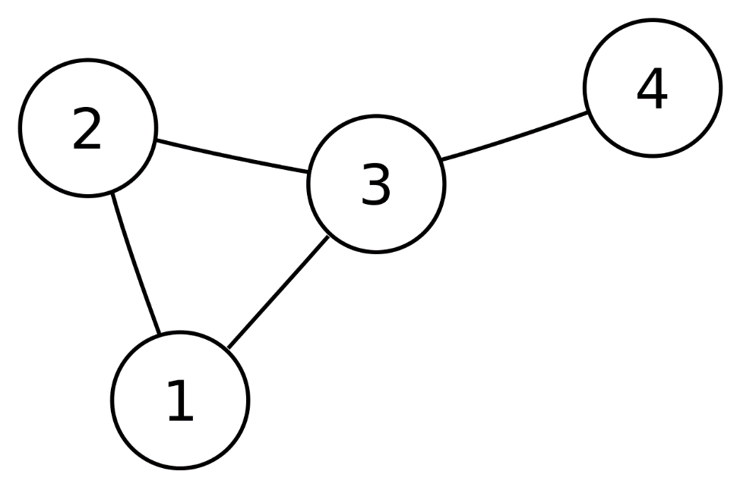
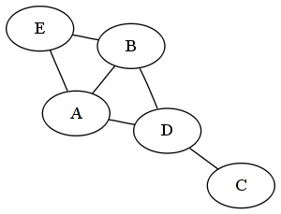
Graphs المخططات
المخطط: هو مجموعة من النقاط المرتبطة تسمى (العقد) مع بعضها بواسطة خطوط
(الحواف).
بينما تسمى الخطوط التي تربطها vertices or nodes * تسمى النقاط التي على المخطط
. arcs or edges

Slide 7
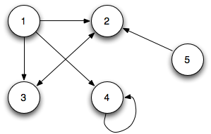
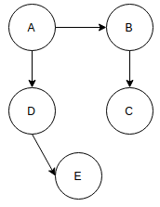
Directed Graph (Digraph) المخطط الموجه
المخطط الموجه: هو رسم بياني أو مجموعة من القمم المتصلة بحواف، وللحواف اتجاه مرتبط بها. المخطط الموجه هو زوج مرتب. وتكون فيه الخطوط ممثلة بالاسهم.
G = (V, A) (أحياناً G = (V, E)) حيث:
: مجموعة عناصرها تسمى قمم أو عقد أو نقاط.V
: مجموعة من الأزواج المرتبة من القمم تعرف بالأسهم أو الحواف الموجهةA

Slide 8
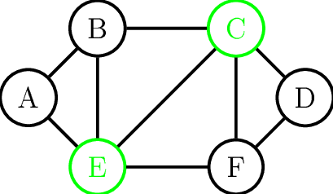
تعاريف:
: هو المسار من عقدة الى عقدة أخرى.Path
: هو عدد الحواف في المسار.Length of Path
: هو المسار الذي يبدأ وينتهي عند نفس العقدة ولا تظهر الحافة أكثر من Cycle
مرة في المسار.
: إذا كانت كل زوج من العقدة مرتبطة مع بعضها.Connected Graph

Slide 9
Example: Find the nodes, edges, and the length of the
digraph for the bellow graph.
1. Nodes: A B C D E
2. Edges: AB BC AD DE
3. Length of Path: 5
4. Cycle or not: not cycle

